Slide 1
CALENDARIO LEZIONI AGGIORNATO
22 MAGGIO
29 MAGGIO – LABORATORIO

Slide 2
LEZIONE 8
Basi di filogenesi molecolare

Slide 3
Cenni introduttivi
L’analisi di sequenze biologiche sono fondate su solidi principi evolutivi
La similarità e divergenza di sequenze (nucleotidiche o proteiche) possono essere razionalizzate e visualizzate comodamente con una rappresentazione grafica sotto forma di alberi filogenetici
Pertanto la filogenesi molecolare è uno degli aspetti fondamentali della bioinformatica
L’evoluzione, in un contesto biologico, indica lo sviluppo di forme biologiche da altre forme biologiche preesistenti attraverso modifiche e selezione naturale
In un contesto molecolare, l’evoluzione può avvenire grazie all’esistenza di mutazioni genetiche spontanee
La selezione naturale tende ad eliminare le mutazioni che determinano una fitness riproduttiva minore e che quindi peggio si adattano a determinate condizioni ambiantali
La variabilità genetica offre il materiale grezzo su cui la selezione anturale agisce

Slide 4
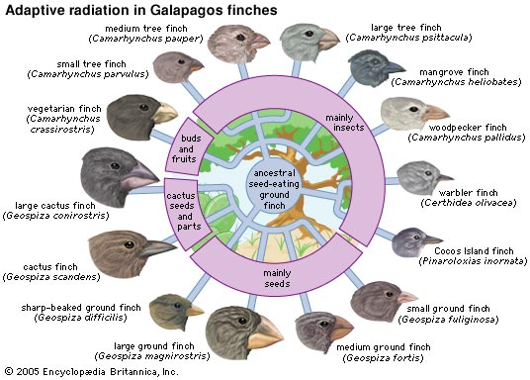
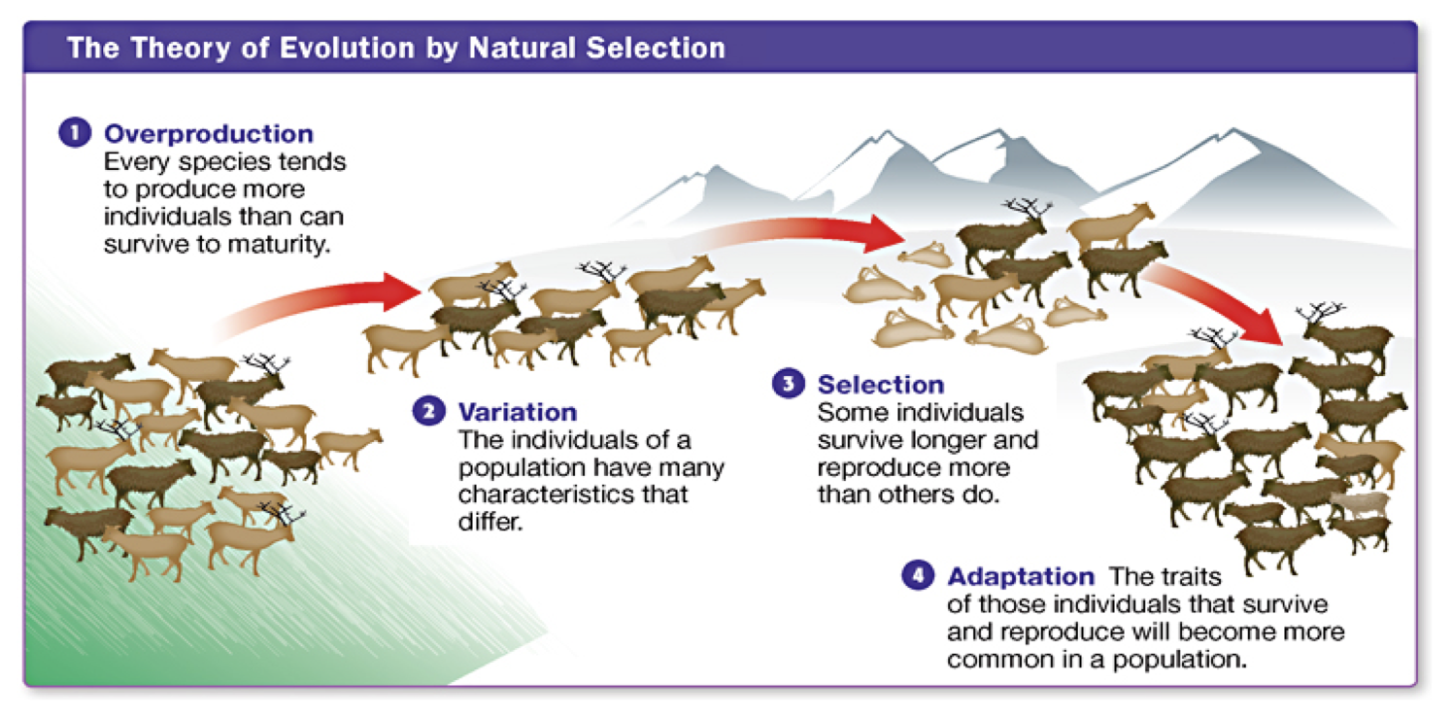
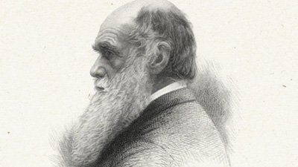
Il concetto di selezione naturale con cui abbiamo familiarità a livello di specie è anche applicabile a livello di sequenze

Slide 5
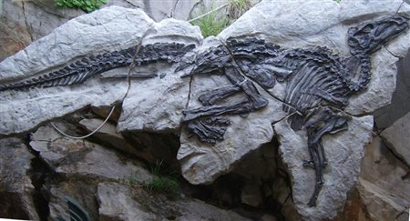
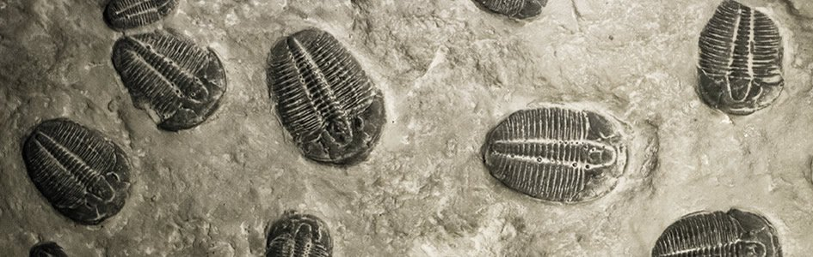
Filogenetica e filogenesi - definizione
Per filogenetica si intende lo studio della storia evolutiva degli organismi utilizzando diagrammi a forma di albero che rappresentano il loro pedigree
Gli schemi di ramificazione che rappresentano la divergenza evolutiva sono complessivamente definiti «filogenesi»
Originariamente la filogenetica si basava in larga parte sullo studio di fossili per ricavare caratteristiche ancestrali dalle quali si sono originate quelle degli organismi attualmente viventi. Tuttavia questo approccio ha molte limitazioni: dati frammentari nello spazio e nel tempo, difficoltà di raccolta per inaccessibilità dei depositi fossili, mancanza di dati per molti gruppi animali e vegetali

Slide 6
Filogenesi molecolare
Fortunatamente sono possibili approcci alternativi basati sui dati di sequenza
Geni e, conseguentemente, proteine accumulano mutazioni nel tempo risultando in variazioni anche a livello fenotipico
Per questo motivo i geni possono essere visti come dei fossili molecolari, dato che la loro comparazione può permetterci di inferire le sequenze ancestrali dalle quali sono derivati
I dati molecolari sono più facilmente reperibili rispetto ai fossili
Non ci sono bias lagati al campionamento (è possibile riempire i gap dovuti all’assenza di determinati fossili)
Gli alberi filogenetici ottenuti con dati molecolari sono solitamente ben più solidi di quelli ottenuti con i soli dati fossili (posso esservare un maggior numero di caratteri la cui interpretazione non è ambigua)

Slide 7
Filogenesi molecolare – assunzioni base
Le sequenze da analizzare devono essere omologhe, cioè avere un’origine evolutiva comune a partire da una medesima sequenza ancestrale dalla quale si sono differenziate
La ricostruzione filogenetica procede per biforcazioni, nel senso che un dato ramo «madre» si biforca in due rami «figli» in un determinato punto, che identifica l’ancestore comune da cui i due lineage evolutivi si sono diversificati
Ogni posizione di una sequenza evolve indipendentemente (posso avere siti conservati vicini ad altri altamente variabili)
La variabilità tra le sequenze deve essere sufficiente per generare alberi filogenetici privi di ambiguità

Slide 8
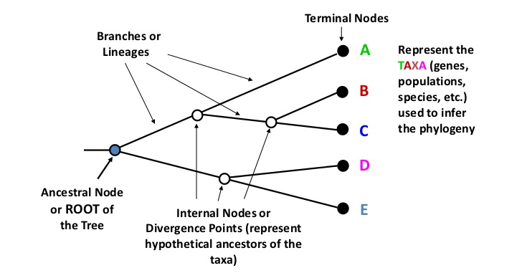
Filogenesi molecolare – terminologia
Radice (root) = la sequenza ancestrale da cui tutte le altre sono state originate
Rami (branches) = rappresentano i passaggi evolutivi che, nel tempo, hanno portato alle sequenze osservate
Nodi = rappresentano i punti di biforcazione, ovvero le sequenze ancestrali intermedie dalle quali si sono differenziate alcune delle sequenze osservate
Nodi terminali = rappresentano le sequenze osservate, cioè il prodotto del processo evolutivo

Slide 9
Filogenesi molecolare – terminologia
I nodi terminali sono spesso definiti semplicemente come taxa oppure come OTU (Operationa Taxonomic Units)
Un gruppo di taxa che discendono da un singolo ancestore comune può essere definito clade opure gruppo monofiletico
All’interno di un gruppo monofiletico, due taxa condividono un ancestore comune che non è condiviso da nessuna altra sequenza nell’albero. Si possono quindi definire «sister taxa» (es. A, B e C nell’esempio precedente)
Un ramo che porti ad un taxa a partire da un ancestore può essere definito lineage

Slide 10
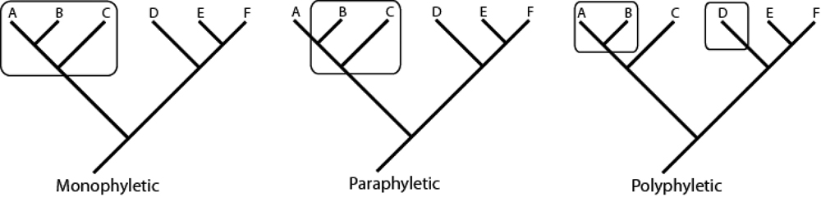
Filogenesi molecolare – terminologia
Quando un gruppo di taxa comprende soltanto alcuni dei taxa derivati da un ancestore comune si parla di un gruppo parafiletico
Quando un gruppo di taxa comprende taxa che hanno più di un singolo ancestore comune si parla di gruppo polifiletico

Slide 11
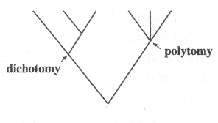
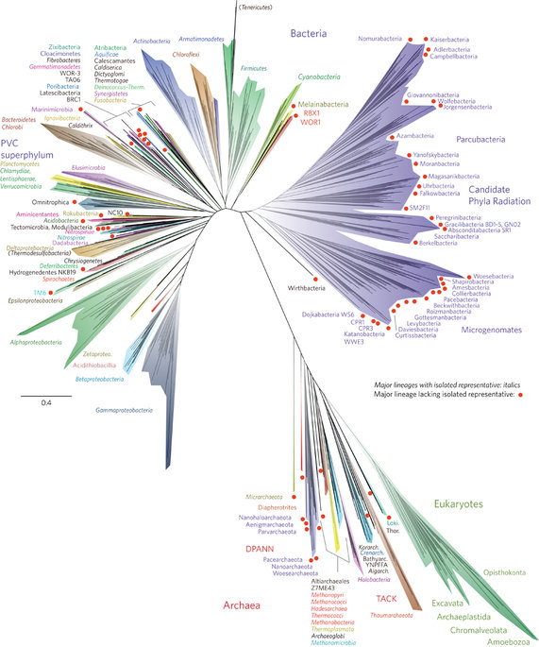
Filogenesi molecolare – terminologia
L’insieme dei branching patter di un albero filogenetico, quindi la sua forma, è definito topologia
Quando un albero contiene esclusivamente biforcazioni (cioè ogni ancestore da origine a due discendenti) si può parlare di dicotomia
A volte però un ancestore può dare origine a più discendenti, dando origine ad un nodo multiforcato ed il risultato è una politomia
Quando ciò accade si va incontro ad un processo noto come radiazione, cioè una parte dell’albero non risolta dove non è possibile stabilire con certezza l’ordine reciproco delle biforcazioni

Slide 12
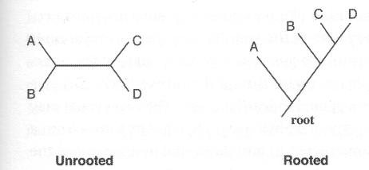
Radicazione di un albero
Un albero filogenetico può essere non radicato
In questo caso non si hanno informazioni relative a quale sia l’ancestore comune, ma sono esclusivamente note le posizioni reciproche tra i vari taxa nell’albero
Non c’è nessuna informazione relativa alla direzione del percorso evolutivo
Il caso opposto è quello di un albero radicato
In questo caso la direzione del percorso evolutivo è nota, come è nota la sequenza ancestrale
Un albero radicato per questo motivo è molto più informativo di un albero non radicato
E’ possibile transformare un albero non radicato in radicato, ma prima bisogna determinare dove mettere la radice

Slide 13
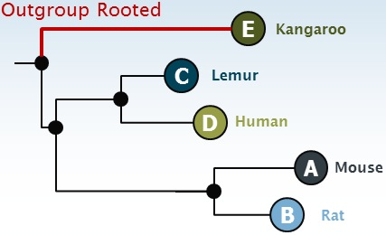
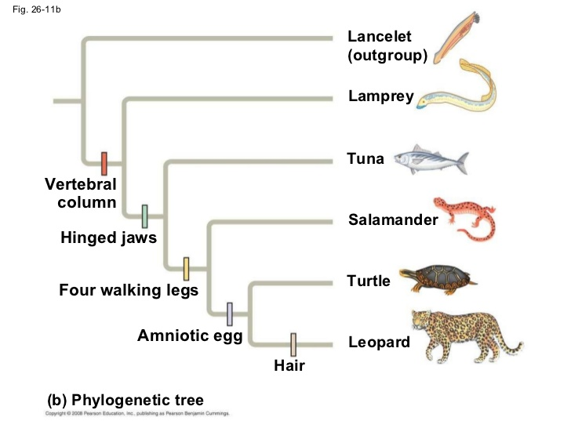
Radicazione di un albero
Ci sono due approcci possibili per la radicazione di un albero
Il primo è l’uso di un outgroup, cioè una sequenza omologa a quelle prese in considerazione ma «esterna» alle altre, cioè dipartitasi da un nodo più ancestrale rispetto a tutte le altre
Ad esempio potrei utilizzare una sequenza di un rettile per radicare un albero di mammiferi, perché so già da molte fonti in mio possesso che è accertato che la branca dei rettili costituisce un outgroup evolutivo certo rispetto all’ingroup dei mammiferi
In ogni caso l’outgroup non deve nemmeno essere troppo distante, in quanto una divergenza troppo ampia potrebbe portare all’introduzione di errori nell’analisi filogenetica

Slide 14
Radicazione di un albero
La seconda possiblità è quella di utilizzare un approccio «midpoint rooting», in cui il punto dell’albero a metà tra i due gruppi di taxa più divergenti è arbitrariamente scelto come punto di radicazione
Questo tipo di radicazione viene effettuato nel caso in cui non sia possibile reperire o identificare un outgroup certo e soprattutto da per scontato che la divergenza di tutti i taxa dalla radice sia identica (la lunghezza di tutti i rami dalla radice è quindi identica)
Cio’ è consistente con l’ioptesi dell’orologio molecolare, secondo cui tutte le sequenze evolvono ad un tasso costante e quindi il numero di mutazioni accumulate è direttamente proporzionale al tempo di divergenza
La lunghezza dei rami in questo caso può essere direttamente stimata per calcolare il tempo di divergenza tra due taxa
Tuttavia questo modello è raramente utilizzabile in dataset reali

Slide 15
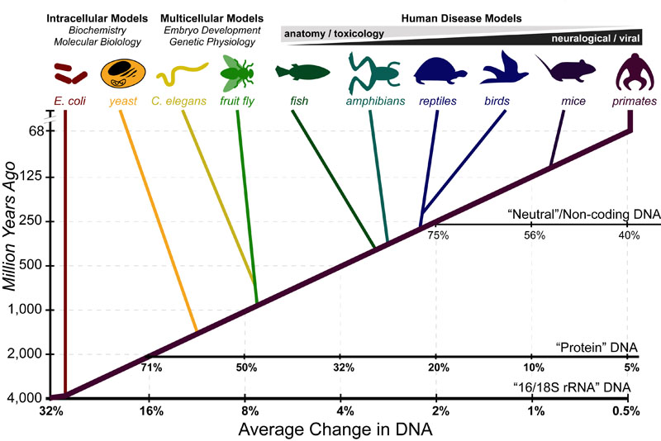
La scelta del target per studi di filogenesi molecolare è findamentale

Slide 16
Sequence phylogeny vs species phylogeny
Spesso la filogenesi molecolare si basa sull’utilizzo di singoli geni per inferire la storia evolutiva di specie o gruppi di organismi
Tuttavia l’albero di una sequenza descrive esclusivamente la storia evolutiva di quel particolare gene o di quella particolare famiglia proteica
Non necessariamente c’è una corrispondenza tra l’evoluzione di un gene in un gruppo di organismi e le relazioni evolutive tra le specie stesse
Alcuni geni possono evolvere più o meno rapidamente, senza prendere in considerazione la possibilità di eventi di trasfermimento genico orizzontale
Per bilanciare questi problemi è necessario utilizzare dataset contenenti molti geni per ciascuna specie se si vuole studiare l’evoluzione a questo livello, passando ad approcci di filogenomica molecolare

Slide 17
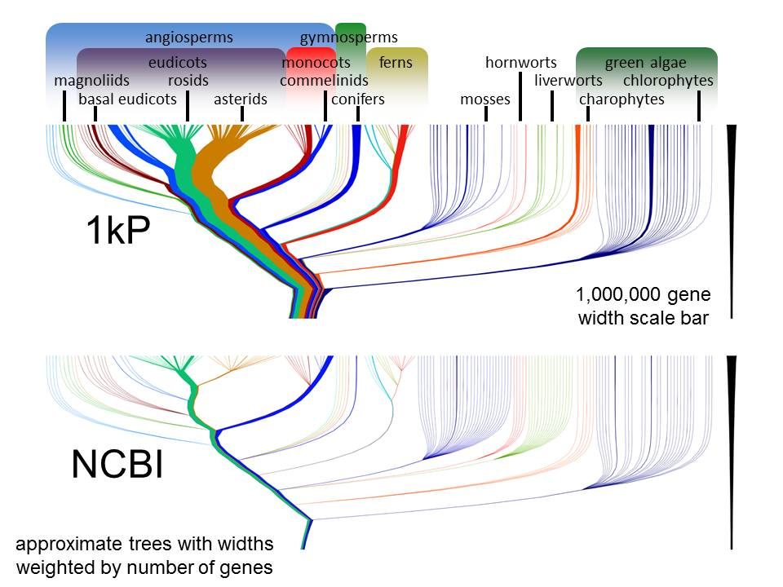
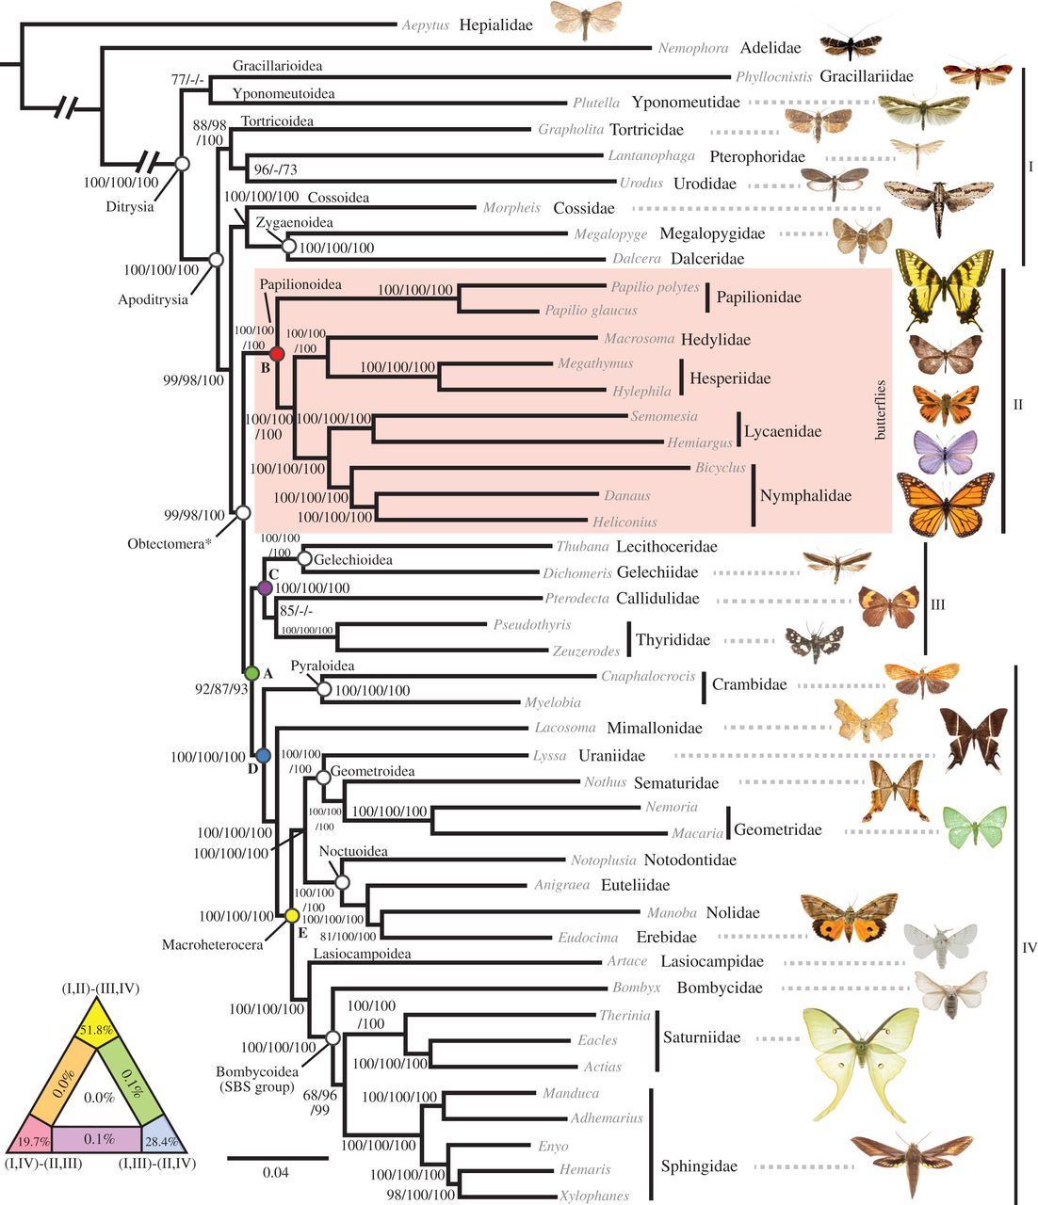
La filogenomica – un campo in rapida espansione

Slide 18
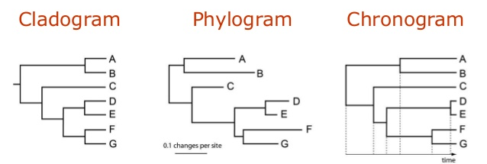
Rappresentazione di un albero
Un albero filogenetico radicato può essere sostanzialmente rappresentato in due (o tre) modi
Un filogramma la lunghezza dei rami rappresenta la divergenza; hanno quindi il pregio di rappresentare sia le relazioni reciproche che una scala di variazione
Un cladogramma mostra tutti i taxa allineati, cioè la lunghezza di tutti i rami a partire dalla radice è identica. Non sono contenute informazioni relative alla divergenza, soltanto quelle relative alle relazioni reciproche tra taxa
Un cronogramma è concettualmente simile ad un cladogramma, ma la lunghezza dei rami in questo caso dipende dal tempo (è quindi conforme all’ipotesi dell’orologio molecolare)

Slide 19
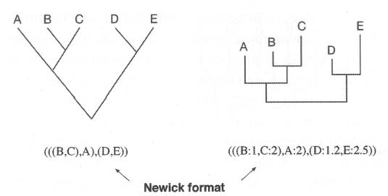
Formato di un albero
In bioinformatica, le informazioni relative alla topologia di un albero sono contenute in file di un particolare formato detto Newick
Le relazioni tra taxa ed i branching patterns sono definiti da parentesi annidate
In un filogramma le informazioni relative alla lunghezza dei rami sono indicate subito dopo il nome del taxa e precdute dal simbolo «:»

Slide 20
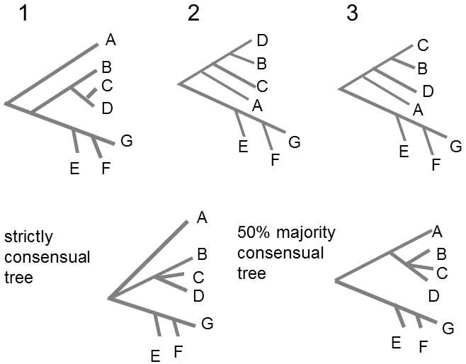
Alberi consensus
Spesso i metodi di analisi filogenomica possoni risultare in una serie di alberi tutti ugualmente probabili ed ottimali
E’pertanto necessare generare un albero consensus che possa mostrare le biforcazioni evidenziate in modo inequivoco e collassare quelle che al contrario sono risolte conflittualmente dai differenti alberi, che risultano in una politomia
La combinazione dei nodi può essere fatta per consenso stretto (tutti i nodi conflittuali vengono mostrati come politomie) o per majority rule (vengono mantenuti soltanto i nodi dicotomici supportati da almeno il 50% degli alberi, mentre gli altri restano come politomie)

Slide 21
Obiettivo di un’analisi filogenetica
L’obiettivo finale di un’analisi filogenetica è quello di ricostruire correttamente la storia evolutiva sulla base dell’osservazione della divergenza tra le sequenze degli organismi
Cioè di trovare la topologia corretta associata alla lunghezza dei rami corretta
Tuttavia questa ricerca non è affatto semplice e può richiedere risorse computazionali molto importanti
Il numero di possibili topologie in un albero aumenta in modo esponenziale ed è definito dalla formula:
N_{R} = (2n- 3)!/2^{n-2}(n- 2)!
Dove n è il numero di taxa ed N_{R} è il numero di alberi radicati possibili

Slide 22
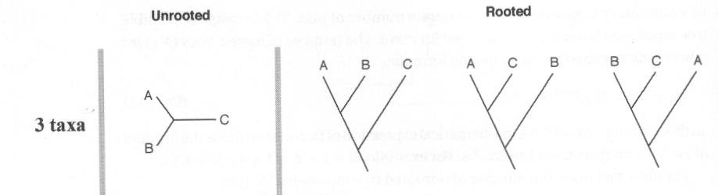
Con tre taxa abbiamo un unico albero non radicato e tre alberi radicati possibili

Slide 23
Ma già con 4 taxa saliamo a 3 alberi non radicati e ben 15 alberi radicati
Se eseguiamo il calcolo dell’equazione precedente per soli 6 taxa ci riroveremo con 105 alberi non radicati e 945 alberi radicati...
Per 10 taxa arriviamo addirittura a 2,027,025 (non radicati) e 34,459,425 (radicati)

Slide 24
Calcolo dell’albero
Visto il numero minore di alberi non radicati possibili, conviene partire dalla loro computazione, per procedere alla radicazione tramite outgroup in un secondo momento
Gli step sono:
Scelta dei marker filogenetici
Allineamento multiplo
Definizione del modello di evoluzione molecolare
Determinazione del metodo di costruzione dell’albero
Valutazione della solidità dell’analisi

Slide 25
Scelta dei marker molecolari
Per organismi molto vicini posso scegliere sequenze nucleotidiche, visto che mi danno una maggior informazione rispetto a sequenze proteiche che avranno uno scarso livello di variabilità (es.DNA mitocondriale nello studio di popolazioni)
Per organismi più distanti è opportuno scegliere sequenze nucleotidiche che evolvono lentamente (es. RNA ribosomale o regioni di DNA codificanti proteine relativamente ben conservate)
Se l’interesse è volto invece a relazioni molto distanti non ha molto senso affidarsi a sequenze nucleotidiche per l’accumulo di sostituzioni multiple e per la troppa divergenza e bisogna necessariamente affidarsi a sequenze proteiche conservate perlomeno in tutti gli organismi di interesse
Abbiamo già discusso bevemente quali possano essere i benefici nell’allineamento multiplo di proteine rispetto a sequenze nucleotidiche a causa della degenerazione del codice genetico -> nella maggior parte dei casi l’utilizzo di sequenze proteiche è maggiormente appropriato

Slide 26
Allineamento multiplo
Abbiamo già visto come l’allineamento multiplo di sequenze può comportare alcune problematiche
Affinchè un’analisi filogenetica sia affidabile essa deve essere idealmente basata su un’allineamento multiplo corretto
Al di là della scelta di sequenze nucleotidiche o proteiche ed i conseguenti probelmi che possono essere collegati alla degenerazione del codice genetico, all’utilizzo preferenziale di alcuni codoni oppure al mancato rispetto delle triplette dei codoni nell’allineamento, la scelta fondamentale da fare è se tenere in considerazione l’intero allineamento oppure se analizzarne solamente una porzione
Si tratta di una scelta soggettiva ed arbitraria, che dovrebbe portare a scartare le regioni troppo divergenti per essere informative
Queste potrebbero contenere molte indels e, soprattutto, sostituzioni multiple che mascherano la storia evolutiva di un carattere (omoplasia)

Slide 27
Modelli di evoluzione molecolare
Si tratta di modelli che aiutano a correggere i fenomeni di omoplasia, che sono comunque sempre possibili in qualsiasi dataset di sequenze
Vengono comunemente denominati modelli di sostituzione o modelli evolutivi
Per la filogenesi basata su sequenze di DNA esistono molteplici modelli di sostituzione nucleotidica
Il più semplice è il modello di Jukes-Cantor, che assume che tutte le sostituzioni nucleotidiche avvengano con la medesima frequenza e considera la possibilità di sostituzioni multiple con una funzione logaritmica
Un modello leggermente più complesso è il modello di Kimura a due parametri, che considera due frequenze diverse per transizioni e transversioni e meglio rispecchia la realtà biologica

Slide 28
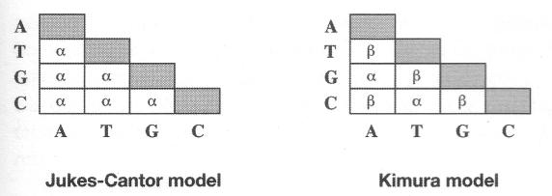
Modelli di evoluzione molecolare
Esistono tuttavia molti altri modelli di evoluzione molecolare più complessi (GTR, HKY, ecc.) che prendono in considerazione molti più parametri ma che solo in rare occasioni trovano un’applicazione pratica dal momento che comportano una comlessità di calcolo molto maggiore
Specifici modelli di evoluzione molecolare sono stati messi a punto per sequenze particolare (DNA mitocrondriale, DNA del virus HIV, etc.)
Per sequenze proteiche si possono usare delle matrici di sostituzione simili alle PAM, già corrette per sostituzioni multiple

Slide 29
Modelli di evoluzione molecolare
Bisogna tenere in considerazione che non tutti i siti in una sequenza evolvono con la stessa velocità (si parla di among sites variation)
Pensiamo alla velocità differente con cui possono evolvere le tre posizioni delle triplette dei codoni: la terza può variare spesso liberamente senza comportare modifiche nell’amino acido codificato, le altre due sono soggette a maggiori restrizioni
La stessa cosa vale per le proteine
La distribuzione della variazione dei siti in una sequenza segue una distribuzione gamma, che pul essere tenuta in considerazione nel modello di evoluzione molecolare per descrivere quanti siti invariabili e quanti siti variabili sono presenti

Slide 30
Metodi di costruzione degli alberi
Ci sono due grandi categorie principali di metodi di ricostruzione filogenetica
La prima è basata sulle distanze, cioè sulla dissimilarità tra le sequenze evidenziata dall’allineamento multiplo
Questi metodi danno per scontato che tutte le sequenze incluse siano omologhe e che i rami siano additivi, nel senso che la distanza tra due taxa sia uguale alla somma di tuti i rami che li collegano
Come abbiamo già brevemente accennato parlando degli allineamenti multipli, questi si basano su una matrice di distanze a coppie, le cui informazioni possono essere utilizzate per generare l’albero
Questi metodi possono a loro volta essere distinti in metodi clustering based ed optimality based

Slide 31
Algoritmi clustering-based ed optimality-based
Gli algoritmi clustering-based computano l’albero partendo dalla coppia di sequenze con la minore distanza nella matrice
Tra questi consideriamo i metodi Neighbor-joining e UPGMA (unweighted pair group method using arithmetic average)
Al contrario i metodi optimality-based comparano molte topologie alternative di alberi e selezionano quella ritenuta ottimale
Tra questi metodi teniamo in considerazione gli algoritmi Fitch-Margoliash e di minima evoluzione

Slide 32
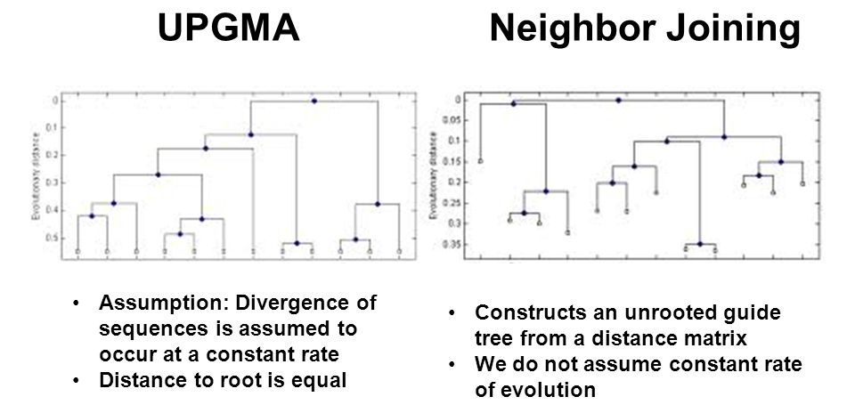
Metodi clustering-based – UPGMA e NJ
I due metodi UPGMA e Neighbor-Joining apparentemente si assimigliano
Tuttavia il metodo UPGMA parte semplicemento dal raggruppamento in un cluster delle due sequenze con la minor distanza nella matrice e procede sequenzialmente aggiungendo la terza sequenza che mostra la minor distanza (ricalcolata) dalle due già clusterizzate
Questo determina una costrizione nella topologia dell’albero, che può portare ad errori
Il metodo NJ invece adotta un’implementazione, non ricercando soltanto la coppia con la minor distanza, ma calcolando il set di «vicini» che minimizza la lungheza totale dei rami dell’albero
Ricordiamo che:
UPGMA genera sempre alberi radicati di default, NJ non radicati
In UPGMA tutti i taxa sono equidistanti dalla radice (molecular clock), in NJ non necessariamente

Slide 33
Metodi clustering-based – UPGMA e NJ
Essendo applicabile in scarsissime occasioni a dataset reali, il metodo UPGMA non trova oggi importanti applicazioni
Il metodo NJ al contrario è largamente utilizzato e si adatta molto bene ad un’ampia gamma di casi, specialmente quando le distanze evolutive sono ridotte. Ha un ulteriore pregio rispetto ad altri metodi (che è però comune al metodo UPGMA), cioè la velocità di calcolo
Possiamo tuttavia vederlo come un metodo subottimale, in quanto non vi è alcun modello di evoluzione molecolare esplicito
Non adremo in questo corso ad analizzare a fondo le differenze tecniche tra i due algoritmi, basti ricordare che un albero NJ è sempre non radicato e solitamente viene presentato dai software che lo generano con una radicazione di default tramite midpoint rooting. UPGMA al contrario genera alberi radicati, proprio a causa delle costrizioni nella sua topologia. Inoltre varia la lunghezza de rami, in quanto in NJ non c’è l’assunzione di evoluzione a tasso costante, mentre in UPGMA sì

Slide 34
Alberi optimality-based
I metodi basati sulla distanza generano sempre uno ed un solo albero
Tuttavia non c’è alcun criterio per stabilire quanto l’abero generato sia «migliore» o «peggiore» rispetto a tutte le possibili alternative
I metodi optimality based usano algoritmi ben definiti per comparare tutte le possibili topologie, selezionando quella maggiormente consistente con la matrice di distanze
Dal momento che la ricerca è esaustiva, l’esame di tutte le possibili topologie richiede, come è intuibile, una grossa complessità di calcolo, specialmente per grandi dataset
L’algoritmo di minima evoluzione (ME) identifica come albero L migliore quello la cui lunghezza (sommatoria delle lunghezze ti tutti i singoli rami) è la minore

Slide 35
Da ricordare...
I metodi di ricostruzione filogenetica più usati in assoluti sono basati sul clustering (NJ in particolare)
Questo perchè hanno il pregio di essere veloci ed applicabili a diversi dataset, anche quelli di dimensioni rilevanti che non potrebbero altrimenti essere analizzati con altri metodi più complessi
Non c’è tuttavia alcuna garanzia che l’albero generato sia il migliore, pertanto i metodi esaustivi optmality based sono decisamente più accurati
Tuttavia il loro utilizzo è limitato a dataset di piccole dimensioni (solitamente < 20 taxa) altrimenti il numero di possibili topologie da tenere in considerazione nel calcolo diventa improponibile

Slide 36
Metodi basati sui caratteri
La seconda grande classe di algoritmi di ricostruzione filogenetica è quella dei metodi basati su caratteri discreti
Questi prendono direttamente in considerazione i caratteri allineati (nucleotidi o amino acidi) e contano gli eventi di mutazione accumulati per ciascuna sequenza, risultando molto più efficienti rispetto ai metodi basati sulla distanza, dove fenomeni di reversione e sostituzioni multiple vengono sostanzialmente ignorati
Ciò permette anche di poter inferire le sequenze ancestrali
I due metodi più popolari appartenenti a questa categoria sono i metodi di massima parsimonia (MP) e massima verosimiglianza (o maximum likelihood, ML)

Slide 37
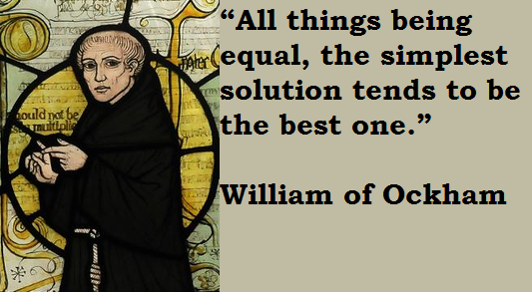
Metodi di massima parsimonia
Questo approccio si basa sul concetto del rasoio di Ockham
Quando ci sono molteplici possibili spiegazioni per un avvenimento, quella più semplice tende ad essere quella migliore
Si ricerca l’albero più parsimonioso, cioè quello che richiede il minor numero di assunzioni as hoc per spiegare la variabilità osservata tra le sequenze
L’albero a massima parsimonia non ammette esplicitamente nessun modello di evoluzione molecolare

Slide 38
Metodi di Maximum Likelihood
Si tratta di metodi probabilistici, che anch’essi valutano tutte le possibili topologie per un dato set di taxa
Il fattore probabilistico del metodo sta nell’assegnare una probabilità ad ogni possibile evento di sostituzione per ciascuna posizione dell’allineamento multiplo e massimizzando la probabilità totale dell’albero
L’albero migliore è quello che ottiene la migliore Likelihood

Slide 39
Vantaggi e svantaggi dei vari metodi
Minima evoluzione
Molto veloce rispetto agli altri due (può essere utilizzato con un numero maggiore di taxa)
Si perdono informazioni filogenetiche nel passaggio tra caratteri con difficoltà nella stima delle distanze geniche
Massima parsimonia
Consente di usare molti taxa sfruttando completamente l’informazione dei singoli caratteri
Può produrre alberi ugualmente parsimoniosi di difficile interpretazione; considera eventi di omoplasia come rari e sostanzialmente trascurabili
Maximum likelihood
Molto solida statisticamente parlando; permette di implementare modelli di evoluzione molecolare anche molto complessi e realistici
Estremamente dispendiosa sotto un punto di vista computazionale; non impiegabile per grossi dataset

Slide 40
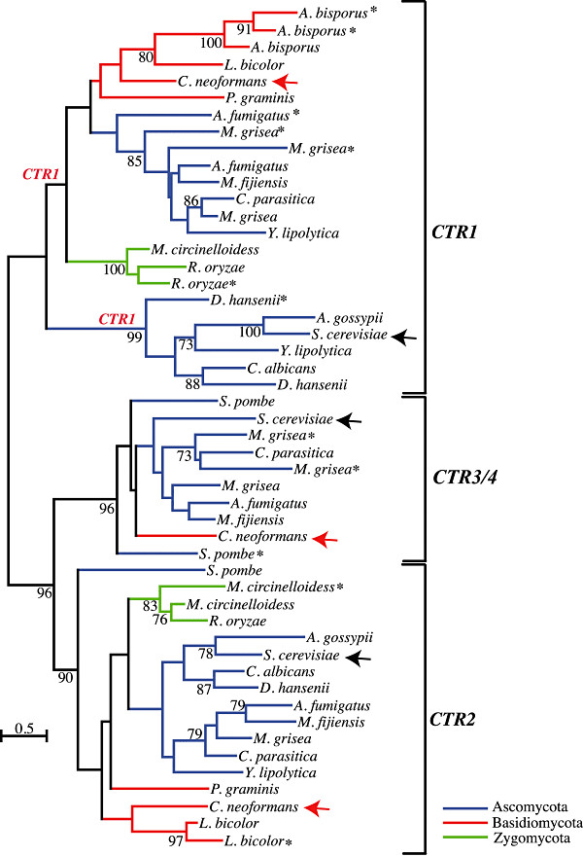
Valutazione della solidità di un albero
E’ possibile utilizzare tecniche di bootstrap, cioè un ricampionamento casuale dai dati di partenza. Ciò consente di deteminare gli errori nel campionamento e comprendere gli intervalli di confidenza sulle stime dei parametri
I numeri che spesso vedete associati ai nodi di un albero sono valori di boostrap
Sebbene essi possano assumere valori da 1 a 100, non si tratta di probabilità di correttezza, ma soltanto di valori di supporto statistico
Rispetto alla reale probabilità, i valori di bootstrap tendono a sovrastimare alte probabilità e sottostimare probabiltà medio basse

